Slide 1
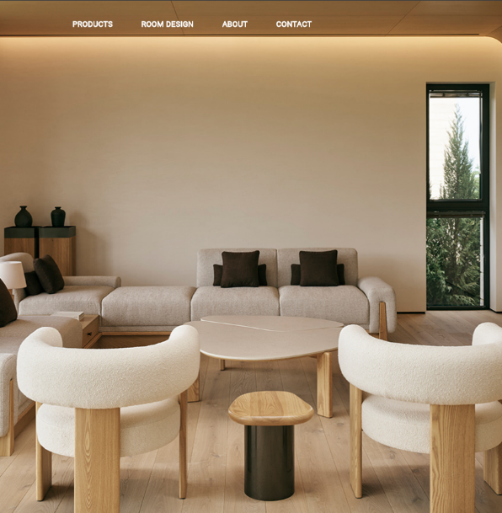
BÁO CÁO KHÓA LUẬN TỐT NGHIỆP
Hệ thống bán lẻ nội thất trực tuyến hỗ trợ phối cảnh không gian thực bằng AI
My Furniture Store
Đỗ Minh Vĩ Khang — 23DH114848
Trần Ngọc Nhật Duy — 23DH110529
GVHD: ThS. Lương Văn Minh | TP.HCM, 08/2026
Notes:
Thời lượng gợi ý: 0:45
Kính chào Hội đồng. Nhóm trình bày kết quả nghiên cứu và triển khai hệ thống My Furniture Store.
Điểm nhấn của đề tài là kết nối toàn bộ quy trình bán lẻ với tư vấn, đề xuất và phối cảnh nội thất bằng AI.
[Sources]
- C:/Users/vikha/Desktop/BaoCaoKhoaLuan_Final1.docx
[/Sources]

Slide 2
BẢO VỆ KHÓA LUẬN
Mạch trình bày đi từ bài toán đến minh chứng triển khai
01
02
03
04
05
Bài toán & mục tiêu
Giải pháp & kiến trúc
AI & thuật toán
Kết quả & demo
Hạn chế & hướng phát triển
02
Notes:
Thời lượng gợi ý: 0:30
Trình bày tập trung vào kết quả có thể kiểm chứng trong báo cáo và source code.
Phần demo nằm sau minh chứng triển khai để Hội đồng có đủ ngữ cảnh quan sát hệ thống.
[Sources]
- C:/Users/vikha/Desktop/BaoCaoKhoaLuan_Final1.docx
[/Sources]

Slide 3
BẢO VỆ KHÓA LUẬN
Mua nội thất trực tuyến khó ở cả quyết định lẫn vận hành
Khách hàng cần hình dung sản phẩm trong chính căn phòng; cửa hàng cần đồng bộ bán hàng, kho, thanh toán và giao nhận trên cùng một luồng dữ liệu.
01
02
03
Khó hình dung
Quy trình phân mảnh
Giao nhận phức tạp
Ảnh sản phẩm rời rạc chưa trả lời được câu hỏi: có hợp với không gian thật hay không?
Sản phẩm, tồn kho, đơn hàng và thanh toán dễ tách rời nếu thiếu một hệ thống trung tâm.
Nội thất cồng kềnh cần phân công, lắp đặt, chứng từ và xử lý sự cố xuyên suốt.
03
Notes:
Thời lượng gợi ý: 1:30
Nhấn mạnh đây không chỉ là bài toán xây một website bán hàng.
Hai vấn đề gắn với nhau: giảm sự không chắc chắn khi chọn nội thất và giữ trạng thái nghiệp vụ thống nhất từ bán hàng đến giao nhận.
[Sources]
- C:/Users/vikha/Desktop/BaoCaoKhoaLuan_Final1.docx
[/Sources]

Slide 4
BẢO VỆ KHÓA LUẬN
Mục tiêu và phạm vi triển khai
03
01
02
vai trò sử dụng: Khách hàng, Admin, Shipper
quy trình dữ liệu xuyên suốt từ tìm kiếm đến giao hàng
chế độ phối cảnh: điều chỉnh thủ công và AI tạo ảnh
Trong phạm vi
Ngoài phạm vi
Thương mại điện tử nội thất đầy đủ nghiệp vụ chính
Huấn luyện mô hình AI chuyên biệt từ đầu
Đề xuất sản phẩm và phối cảnh trên ảnh phòng thật
Tối ưu hạ tầng cho quy mô người dùng rất lớn
04
Notes:
Thời lượng gợi ý: 1:15
Làm rõ tiêu chí đánh giá: tính đúng đắn chức năng, khả năng tích hợp và tính khả thi của phối cảnh AI.
Không tuyên bố độ chính xác kích thước tuyệt đối hay quy mô sản xuất lớn.
[Sources]
- C:/Users/vikha/Desktop/BaoCaoKhoaLuan_Final1.docx
[/Sources]

Slide 5
BẢO VỆ KHÓA LUẬN
Một nền tảng kết nối ba vai trò quanh cùng đơn hàng
1
2
3
KHÁCH HÀNG
QUẢN TRỊ VIÊN
NHÂN VIÊN GIAO HÀNG
Khám phá • chọn biến thể
Giỏ hàng • VNPay • đánh giá
Trợ lý AI • thiết kế phòng
Sản phẩm • tồn kho • voucher
Đơn hàng • doanh thu • hỗ trợ
Đề xuất • điều phối giao hàng
Trạng thái ca làm
Nhận đơn • cập nhật kết quả
Bằng chứng • sự cố • hẹn lại
Trạng thái đơn hàng là điểm nối giữa trải nghiệm mua sắm và vận hành cửa hàng.
05
Notes:
Thời lượng gợi ý: 1:20
Mô tả ngắn chức năng mỗi vai trò, tránh liệt kê tất cả màn hình.
Điểm quan trọng là cùng một đơn hàng được nhìn từ ba ngữ cảnh nhưng dùng chung trạng thái nghiệp vụ.
[Sources]
- C:/Users/vikha/Desktop/BaoCaoKhoaLuan_Final1.docx
- D:/KLTN/khoaluan/lib/services/api_service.dart
[/Sources]

Slide 6
BẢO VỆ KHÓA LUẬN
Hành trình khách hàng: từ khám phá đến hậu mãi
01
02
03
04
05
Tìm kiếm
Đánh giá
Quyết định
Thanh toán
Theo dõi
Autocomplete, lọc theo danh mục, màu, kích thước, giá
Biến thể, tồn kho, đánh giá và sản phẩm gợi ý
Phối cảnh phòng, trợ lý AI, giỏ hàng và voucher
Mapbox chuẩn hóa địa chỉ, VNPay hoặc COD
Trạng thái đơn, đánh giá và hỗ trợ sau mua
Mỗi bước đều được ánh xạ thành API và trạng thái dữ liệu có thể tiếp tục ở bước kế tiếp.
06
Notes:
Thời lượng gợi ý: 1:20
Dùng một ví dụ đơn giản: khách tìm bàn ăn, xem thử trong phòng, đặt hàng và theo dõi giao nhận.
Nhấn mạnh việc tự động cập nhật tồn kho và lịch sử đơn sau giao dịch.
[Sources]
- C:/Users/vikha/Desktop/BaoCaoKhoaLuan_Final1.docx
- D:/KLTN/khoaluan/lib/services/api_service.dart
- D:/KLTN/furniture_BE/furniture_BE/Controllers/OrdersController.cs
[/Sources]

Slide 7
BẢO VỆ KHÓA LUẬN
Kiến trúc tách tương tác, nghiệp vụ, AI và dữ liệu
FLUTTER CLIENT
ASP.NET CORE
ENTITY FRAMEWORK
DỊCH VỤ NGOÀI
Giao diện responsive
Quản lý trạng thái
HTTP + SignalR
116 endpoint
JWT + phân quyền
Nghiệp vụ trung tâm
19 thực thể
Transaction
SQL Server
VNPay • Mapbox
Gmail SMTP
OpenAI • Gemini
FASTAPI AI
ONNX Runtime • xử lý ảnh
07
Notes:
Thời lượng gợi ý: 1:45
Đi từ trái sang phải theo một request thông thường.
Khi có tác vụ AI, ASP.NET Core điều phối sang FastAPI hoặc nhà cung cấp tạo ảnh; client không truy cập trực tiếp khóa bí mật.
Tách dịch vụ AI giúp thời gian chờ và tài nguyên suy luận không làm phức tạp toàn bộ backend.
[Sources]
- C:/Users/vikha/Desktop/BaoCaoKhoaLuan_Final1.docx
- D:/KLTN/furniture_BE/furniture_BE/Program.cs
- D:/KLTN/furniture_BE/furniture_BE/Data/AppDbContext.cs
- D:/KLTN/furniture_BE/furniture_BE/ai_service/README.md
[/Sources]

Slide 8
BẢO VỆ KHÓA LUẬN
Mỗi công nghệ đảm nhiệm đúng loại tải công việc
Flutter
ASP.NET Core
SQL Server
FastAPI + ONNX
Một codebase cho web và các nền tảng; giao diện responsive và giàu tương tác.
API phân quyền, transaction nghiệp vụ và tích hợp dịch vụ bên thứ ba.
Quan hệ dữ liệu chặt chẽ cho sản phẩm, đơn hàng, thanh toán và giao nhận.
Tách các tác vụ xóa nền, phân vùng và ước lượng chiều sâu có thời gian xử lý dài.
Nguyên tắc thiết kế: client hiển thị — backend quyết định nghiệp vụ — dịch vụ AI xử lý ảnh — SQL Server bảo toàn dữ liệu.
08
Notes:
Thời lượng gợi ý: 1:10
Giải thích lựa chọn theo trách nhiệm thay vì chỉ đọc danh sách công nghệ.
SignalR được dùng cho hỗ trợ và giao hàng thời gian thực; các API ngoài được gọi qua backend.
[Sources]
- C:/Users/vikha/Desktop/BaoCaoKhoaLuan_Final1.docx
- D:/KLTN/furniture_BE/furniture_BE/Program.cs
- D:/KLTN/khoaluan/pubspec.yaml
[/Sources]

Slide 9
BẢO VỆ KHÓA LUẬN
Ba lớp trạng thái bảo toàn vòng đời đơn hàng
01 — TẠO ĐƠN
02 — THANH TOÁN
03 — GIAO NHẬN
Kiểm tra tồn kho
Xác minh kết quả
Đóng vòng trạng thái
Áp dụng voucher, phí giao hàng; transaction hoàn tác khi có lỗi.
VNPay được kiểm tra chữ ký, mã giao dịch và trạng thái trước khi ghi nhận.
Phân công shipper, bằng chứng giao hàng, thu hộ, sự cố và hẹn lại.
09
Notes:
Thời lượng gợi ý: 1:20
Nêu ví dụ tranh chấp tồn kho: transaction giúp tránh cập nhật nửa chừng.
Quy trình giao hàng không dừng ở trạng thái 'đã giao' mà còn có thu hộ, đối soát và báo cáo sự cố.
[Sources]
- C:/Users/vikha/Desktop/BaoCaoKhoaLuan_Final1.docx
- D:/KLTN/furniture_BE/furniture_BE/Controllers/OrdersController.cs
- D:/KLTN/furniture_BE/furniture_BE/Controllers/DeliveryController.cs
[/Sources]

Slide 10
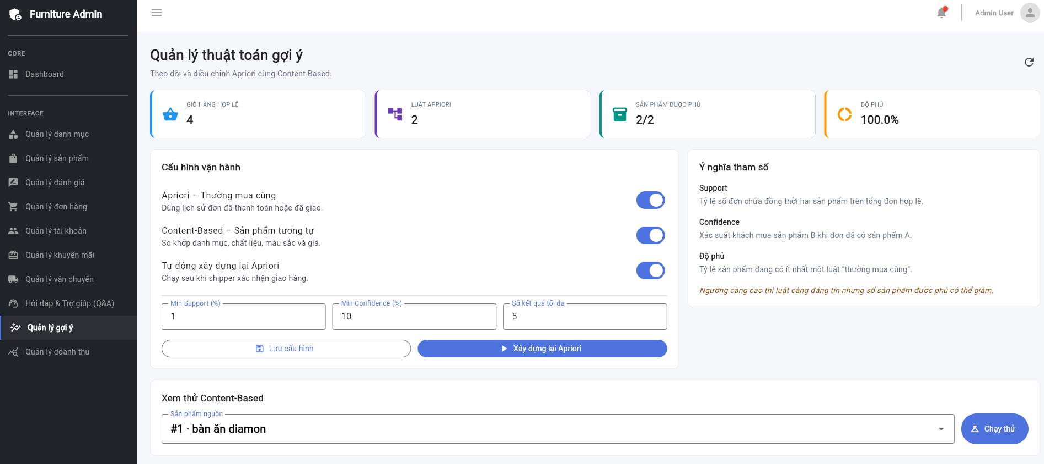
BẢO VỆ KHÓA LUẬN
Hai cơ chế gợi ý bổ sung cho nhau
Apriori
Tìm sản phẩm thường xuất hiện cùng trong các đơn hợp lệ hoặc đã thanh toán.
Support
mức độ phổ biến của cặp sản phẩm
Confidence
xác suất mua B khi đã mua A
Content-based
So khớp danh mục, màu sắc, kích thước và mức giá để vẫn có kết quả khi dữ liệu giao dịch còn ít.
10
Notes:
Thời lượng gợi ý: 1:30
Giải thích hai nhóm gợi ý được trình bày riêng để người dùng hiểu mục đích.
Admin có thể bật/tắt từng phương pháp và điều chỉnh ngưỡng support, confidence trước khi xây lại luật.
[Sources]
- C:/Users/vikha/Desktop/BaoCaoKhoaLuan_Final1.docx
- D:/KLTN/furniture_BE/furniture_BE/Services/RecommendationService.cs
- D:/KLTN/furniture_BE/furniture_BE/Controllers/RecommendationsController.cs
[/Sources]

Slide 11
BẢO VỆ KHÓA LUẬN
Pipeline phối cảnh AI gồm sáu bước
01
02
03
Xóa nền
Phân vùng
Chiều sâu
U2NetP / rembg
SegFormer: sàn / tường
Depth Anything V2
04
05
06
Đặt vật thể
Hòa cảnh
Che khuất
Mặt phẳng + tỷ lệ gần xa
Ánh sáng, bóng, phối cảnh
Foreground + mask chỉnh sửa
11
Notes:
Thời lượng gợi ý: 2:00
Đây là đóng góp kỹ thuật nổi bật nhất, nên giải thích tuần tự sáu bước.
Kết quả phân tích gồm mặt phẳng sàn/tường, lưới chiều sâu 32x24, lưới ánh sáng 16x12 và mặt nạ che khuất.
AI tạo sinh OpenAI/Gemini là lớp tùy chọn sau khi đã có ảnh phòng và sản phẩm.
[Sources]
- C:/Users/vikha/Desktop/BaoCaoKhoaLuan_Final1.docx
- D:/KLTN/furniture_BE/furniture_BE/ai_service/README.md
- D:/KLTN/furniture_BE/furniture_BE/ai_service/app.py
- D:/KLTN/khoaluan/lib/page/visualizer/room_visualizer_page.dart
[/Sources]

Slide 12
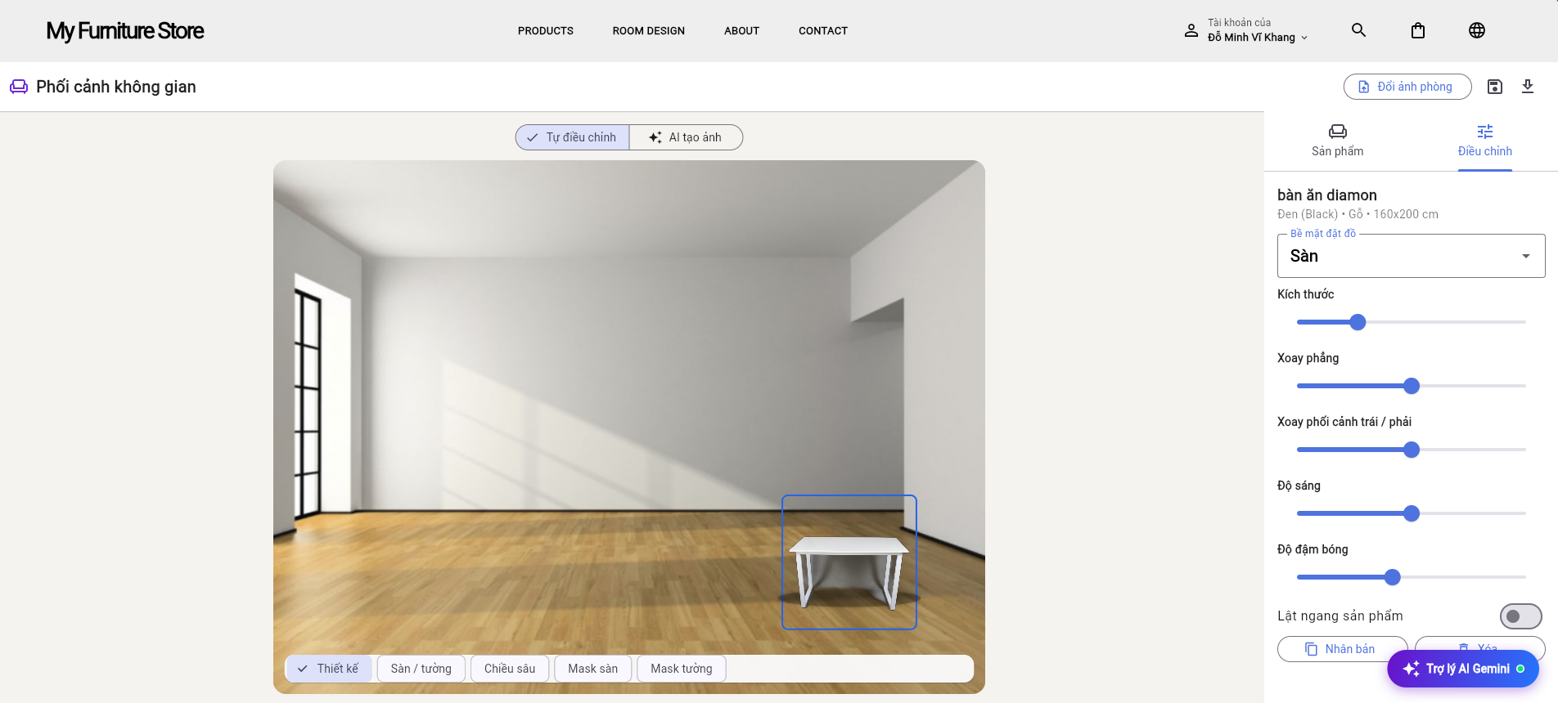
BẢO VỆ KHÓA LUẬN
Người dùng kiểm soát, AI tăng độ chân thực
Hai chế độ bổ trợ
Tự điều chỉnh: vị trí, kích thước, xoay, độ sáng và bóng
AI tạo ảnh: OpenAI hoặc Gemini hòa sản phẩm vào căn phòng
Lưu thiết kế, tải lại và xuất ảnh kết quả
AI là phương án tham khảo; người dùng vẫn có thể hiệu chỉnh khi nhận diện chưa chính xác.
12
Notes:
Thời lượng gợi ý: 1:30
Chỉ rõ các điều khiển nằm ở cột bên phải và hai chế độ ở phía trên canvas.
Nêu cơ chế người dùng sửa bốn góc mặt phẳng hoặc mask che khuất khi AI nhận diện sai.
[Sources]
- C:/Users/vikha/Desktop/BaoCaoKhoaLuan_Final1.docx
- D:/KLTN/khoaluan/lib/page/visualizer/room_visualizer_page.dart
- D:/KLTN/khoaluan/lib/model/room_analysis.dart
[/Sources]

Slide 13
BẢO VỆ KHÓA LUẬN
Bảo mật và toàn vẹn được thiết kế xuyên suốt
XÁC THỰC & PHÂN QUYỀN
TOÀN VẸN GIAO DỊCH
AI & HIỆU NĂNG
JWT có thời hạn
Transaction khi tạo đơn
Access token cho thiết kế ẩn danh
BCrypt cho mật khẩu
Xác minh chữ ký VNPay
ETag + Cache-Control
Customer • Admin • Shipper
Kiểm tra quyền sở hữu dữ liệu
Đổi OpenAI/Gemini bằng cấu hình
Các khóa bí mật được giữ ở backend; Flutter chỉ nhận dữ liệu và URL kết quả cần thiết.
13
Notes:
Thời lượng gợi ý: 1:20
Không đi sâu vào từng lớp mã nguồn; nhóm các biện pháp theo ba mục tiêu.
Nhấn mạnh access token ngẫu nhiên cho thiết kế chưa đăng nhập và thời hạn 24 giờ.
[Sources]
- C:/Users/vikha/Desktop/BaoCaoKhoaLuan_Final1.docx
- D:/KLTN/furniture_BE/furniture_BE/Program.cs
- D:/KLTN/furniture_BE/furniture_BE/Controllers/RoomDesignsController.cs
- D:/KLTN/furniture_BE/furniture_BE/Services/ImageHarmonizationService.cs
[/Sources]

Slide 14
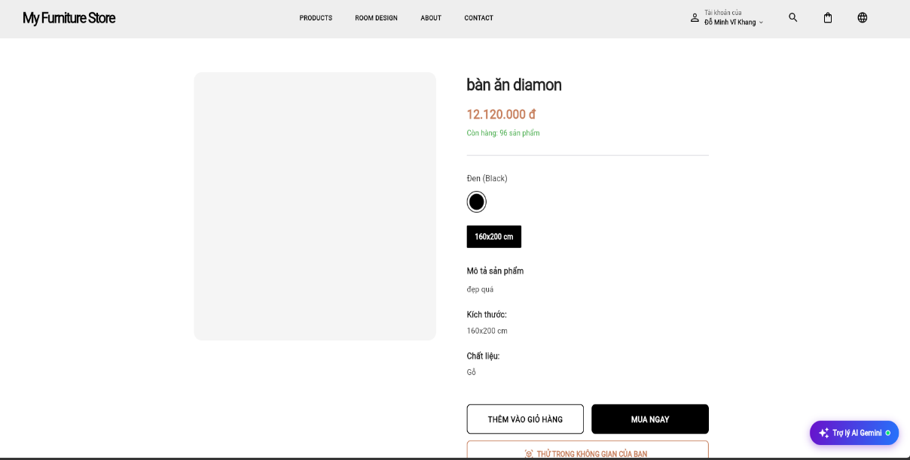
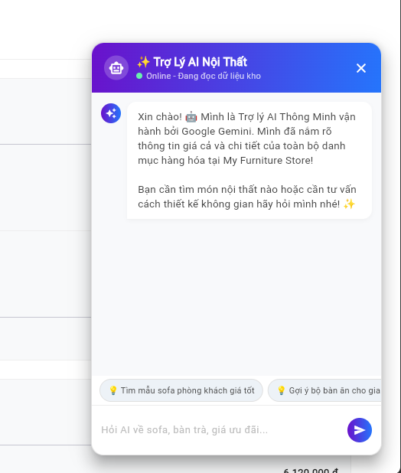
BẢO VỆ KHÓA LUẬN
Luồng chức năng khách hàng đã hoàn thiện
Sản phẩm và quyết định mua
Tìm kiếm, lọc và chọn biến thể
Giỏ hàng, voucher, Mapbox và VNPay
Lịch sử đơn, đánh giá và hỗ trợ
Tư vấn trong đúng ngữ cảnh
Trợ lý AI đọc dữ liệu sản phẩm để trả lời về giá, đặc điểm, phối màu và bố trí không gian.
14
Notes:
Thời lượng gợi ý: 1:10
Dùng ảnh thật để chứng minh luồng khách hàng đã có giao diện triển khai.
Không dừng ở chatbot chung; trợ lý được đặt ngay trong trải nghiệm mua sắm và có dữ liệu sản phẩm.
[Sources]
- C:/Users/vikha/Desktop/BaoCaoKhoaLuan_Final1.docx
- D:/KLTN/khoaluan/lib/page/product/product_detail_page.dart
- D:/KLTN/furniture_BE/furniture_BE/Controllers/ChatbotController.cs
[/Sources]

Slide 15
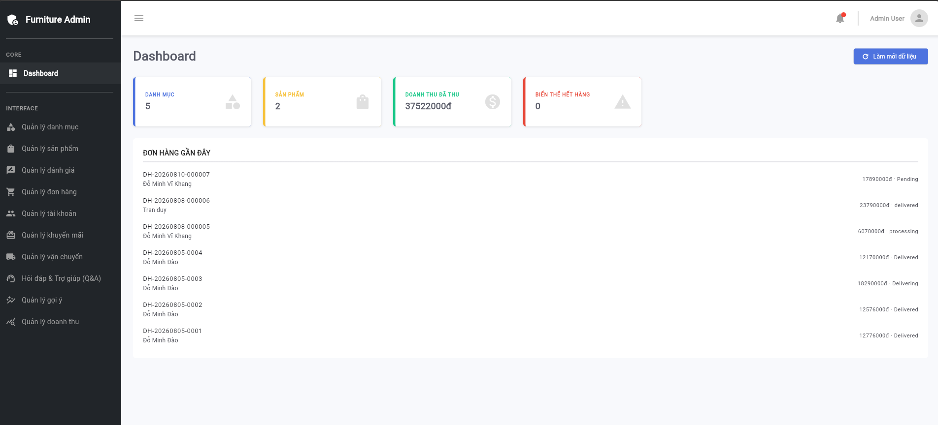
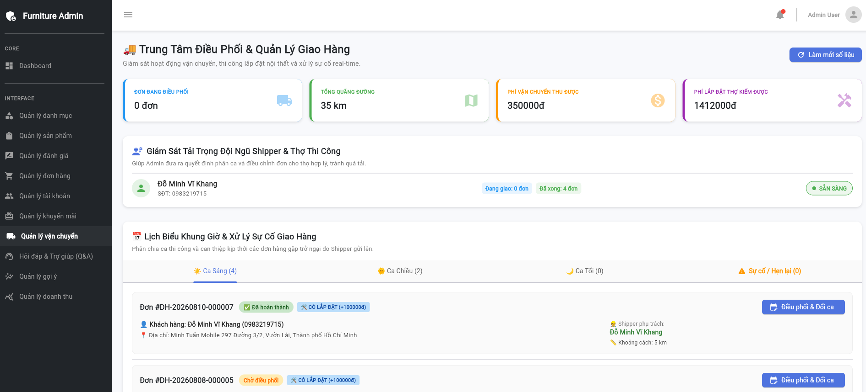
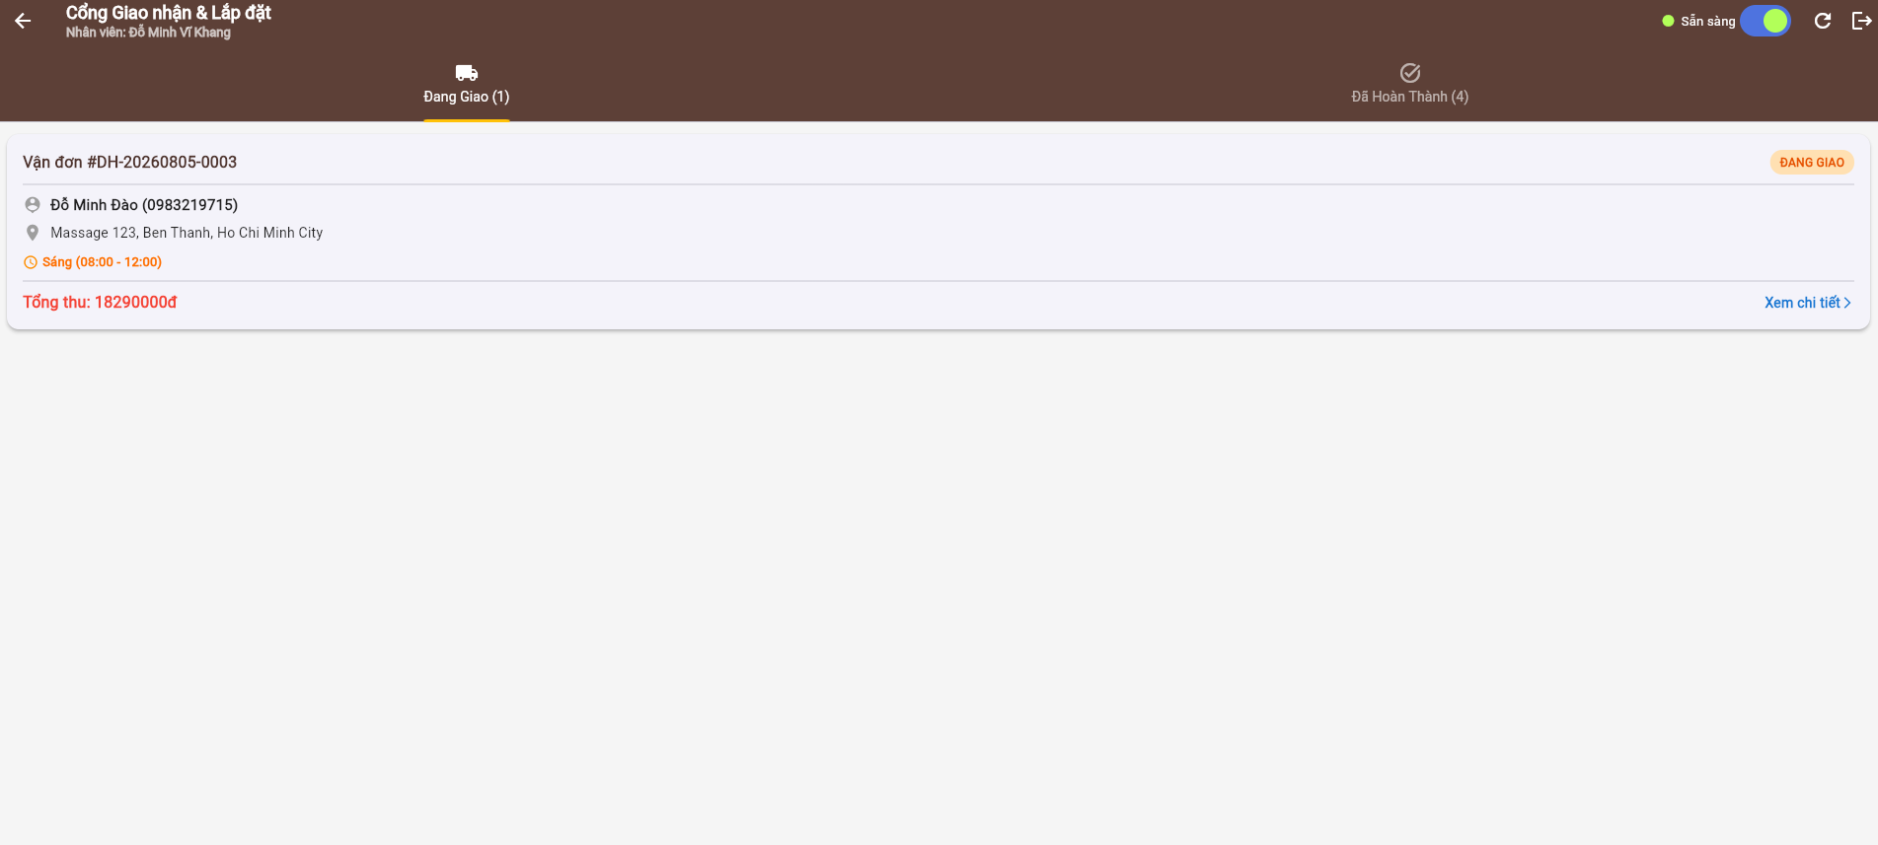
BẢO VỆ KHÓA LUẬN
Admin và shipper khép kín vận hành sau đặt hàng
Admin
Điều phối
Shipper
Theo dõi tổng quan và đơn hàng
Phân ca, theo dõi tải và xử lý sự cố
Nhận đơn, cập nhật trạng thái và bằng chứng
15
Notes:
Thời lượng gợi ý: 1:20
Giải thích vòng trạng thái: Admin xác nhận và phân công; Shipper nhận đơn, cập nhật hoặc báo sự cố; Admin tiếp nhận để hẹn lại.
SignalR cập nhật sự kiện hỗ trợ và giao hàng theo thời gian thực.
[Sources]
- C:/Users/vikha/Desktop/BaoCaoKhoaLuan_Final1.docx
- D:/KLTN/furniture_BE/furniture_BE/Controllers/DeliveryController.cs
- D:/KLTN/furniture_BE/furniture_BE/Services/DeliveryRealtimeNotifier.cs
- D:/KLTN/khoaluan/lib/page/shipper/shipper_home_page.dart
[/Sources]

Slide 16
BẢO VỆ KHÓA LUẬN
Kết quả triển khai đã được kiểm chứng
19
116
19
44
controller backend
endpoint HTTP
thực thể dữ liệu
kiểm thử tự động đã đạt
Backend build
Kiểm thử
Thành công • 0 cảnh báo • 0 lỗi
40 Flutter + 4 xử lý ảnh AI
16
Notes:
Thời lượng gợi ý: 1:20
Các số liệu được đếm từ source code trong workspace, không lấy từ ước lượng.
Kết quả kiểm thử được chạy lại trước khi tạo slide: 40 test Flutter và 4 test xử lý ảnh đều đạt.
Không khẳng định đây là kiểm thử tải hoặc kiểm thử bảo mật chuyên sâu.
[Sources]
- D:/KLTN/furniture_BE/furniture_BE/Controllers
- D:/KLTN/furniture_BE/furniture_BE/Data/AppDbContext.cs
- D:/KLTN/khoaluan/test
- D:/KLTN/furniture_BE/furniture_BE/ai_service/test_scene_utils.py
[/Sources]

Slide 17
BẢO VỆ KHÓA LUẬN
Demo tập trung vào ba điểm tạo nên giá trị của hệ thống
PHẦN 1
PHẦN 2
PHẦN 3
Khách hàng
Đặt hàng
Vận hành
Tìm sản phẩm → xem thử trong phòng → thêm vào giỏ
Mapbox → voucher → thanh toán → trạng thái đơn
Admin phân công → shipper cập nhật → báo cáo sự cố
Kịch bản dự phòng: dùng ảnh giao diện trong các slide trước nếu môi trường demo mất kết nối dịch vụ ngoài.
17
Notes:
Thời lượng gợi ý: 5:30
Chuẩn bị sẵn tài khoản khách hàng, Admin và Shipper ở ba tab trình duyệt.
Phần 1: mở sản phẩm bàn ăn, chọn biến thể, vào Room Design và thao tác một điều khiển phối cảnh.
Phần 2: thêm giỏ, áp voucher, chọn địa chỉ; chỉ mở sandbox VNPay nếu kết nối ổn định.
Phần 3: Admin xác nhận/phân công, Shipper nhận đơn và mở báo cáo sự cố.
[Sources]
- C:/Users/vikha/Desktop/BaoCaoKhoaLuan_Final1.docx
- D:/KLTN/khoaluan/lib/services/api_service.dart
[/Sources]

Slide 18
BẢO VỆ KHÓA LUẬN
Hạn chế hiện tại xác định rõ hướng nghiên cứu tiếp theo
ĐỘ CHÍNH XÁC PHỐI CẢNH
CÁ NHÂN HÓA GỢI Ý
SẴN SÀNG VẬN HÀNH LỚN
Hiện tại
Hiện tại
Hiện tại
Phụ thuộc góc chụp, ánh sáng và chưa bảo đảm tỷ lệ kích thước tuyệt đối.
Apriori cần thêm lịch sử giao dịch; chưa có hồ sơ sở thích từng người dùng.
Phụ thuộc quota dịch vụ ngoài; chưa kiểm thử tải và bảo mật chuyên sâu.
Bước tiếp theo
Bước tiếp theo
Bước tiếp theo
3D / AR, hiệu chuẩn camera và bộ dữ liệu kiểm thử đa dạng hơn.
Thu thập lượt xem, tìm kiếm, giỏ hàng; thử lọc cộng tác hoặc mô hình lai.
Cloud, giám sát, retry, quản lý secret và tối ưu định tuyến giao hàng.
18
Notes:
Thời lượng gợi ý: 1:20
Trình bày thẳng các giới hạn để định vị đúng mức độ hoàn thiện của khóa luận.
Mỗi hạn chế được nối với một hướng phát triển cụ thể, có thể kiểm chứng trong giai đoạn tiếp theo.
[Sources]
- C:/Users/vikha/Desktop/BaoCaoKhoaLuan_Final1.docx
[/Sources]

Slide 19
BẢO VỆ KHÓA LUẬN
AI được tích hợp vào quy trình bán lẻ hoàn chỉnh
My Furniture Store không tách AI thành một tính năng trình diễn; hệ thống đặt AI vào đúng thời điểm khách cần ra quyết định và vẫn giữ được quy trình vận hành phía sau.
Giá trị người dùng
Giá trị kỹ thuật
Giá trị vận hành
Tìm, chọn, xem thử và đặt hàng trong một hành trình.
Kiến trúc nhiều dịch vụ, phân quyền và xử lý ảnh có thể mở rộng.
Admin và shipper cùng quản lý trạng thái đến khi giao hàng hoàn tất.
Kết quả hiện tại là nền tảng khả thi để tiếp tục đánh giá bằng dữ liệu người dùng thực tế.
19
Notes:
Thời lượng gợi ý: 0:50
Khép lại bằng cách trả lời đúng bài toán mở đầu: hỗ trợ quyết định mua và đồng bộ vận hành.
Không lặp lại toàn bộ danh sách chức năng; giữ ba kết luận về người dùng, kỹ thuật và vận hành.
[Sources]
- C:/Users/vikha/Desktop/BaoCaoKhoaLuan_Final1.docx
[/Sources]

Slide 20
BẢO VỆ KHÓA LUẬN
Cảm ơn Hội đồng
Nhóm xin lắng nghe câu hỏi và góp ý
Đỗ Minh Vĩ Khang
Trần Ngọc Nhật Duy
Q&A
Notes:
Thời lượng gợi ý: Phần còn lại
Mời Hội đồng đặt câu hỏi.
Ưu tiên trả lời theo cấu trúc: quyết định thiết kế → bằng chứng trong source code → giới hạn hiện tại.
[Sources]
- C:/Users/vikha/Desktop/BaoCaoKhoaLuan_Final1.docx
[/Sources]

